Slide 1
MHW3
Mauro Orazio Drago
1000005048
30/04/2022

Slide 2
Descrizione del progetto
Specifiche di progetto
È richiesta l’implementazione di due API REST (una senza autorizzazione o con API Key e una con OAuth2) che forniscano dei risultati come risultato del suddetto test.
A seguire, verranno descritte le API utilizzate, il meccanismo di utilizzo (API Key e autenticazione con OAuth2), il formato delle richieste e delle risposte, come queste API sono state incluse all’interno del codice Javascript.

Slide 3
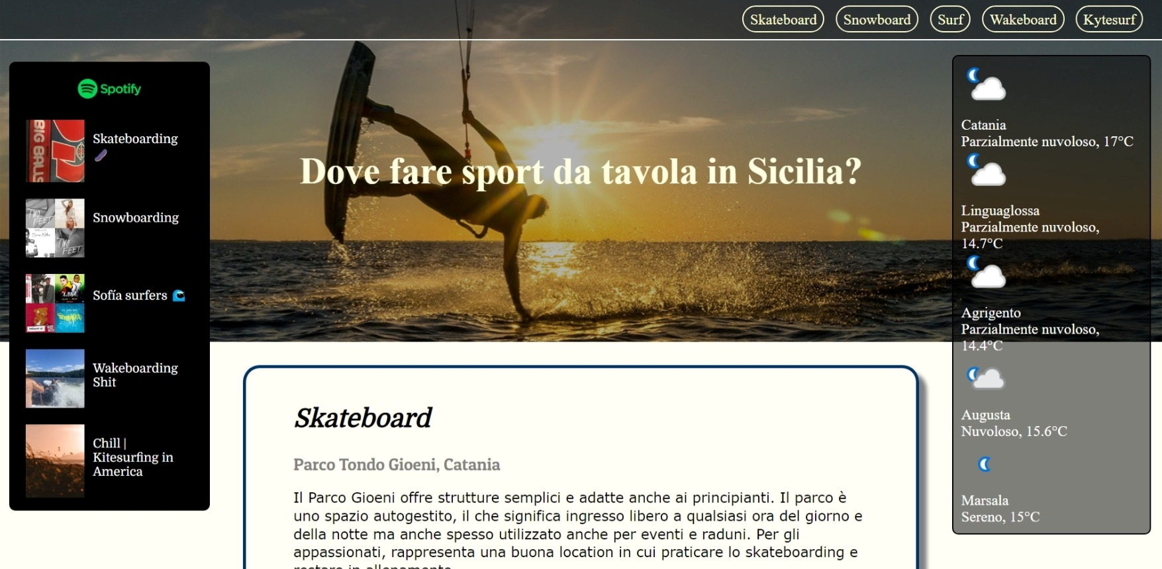
Layout complessivo

Slide 4
API utilizzate
Spotify
Weather Api
La prima fa uso del protocollo di autenticazione OAuth2. È stato necessario registrarsi sulla piattaforma di Spotify per sviluppatori per ricevere le credenziali di accesso alla piattaforma tramite API.
La seconda può essere utilizzata con API Key. Anche qui è necessario registrarsi sulla relativa piattaforma per ricevere la chiave di accesso.

Slide 5
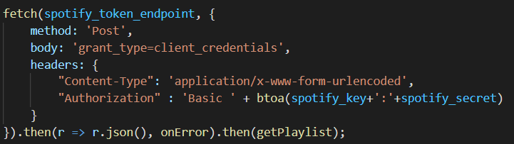
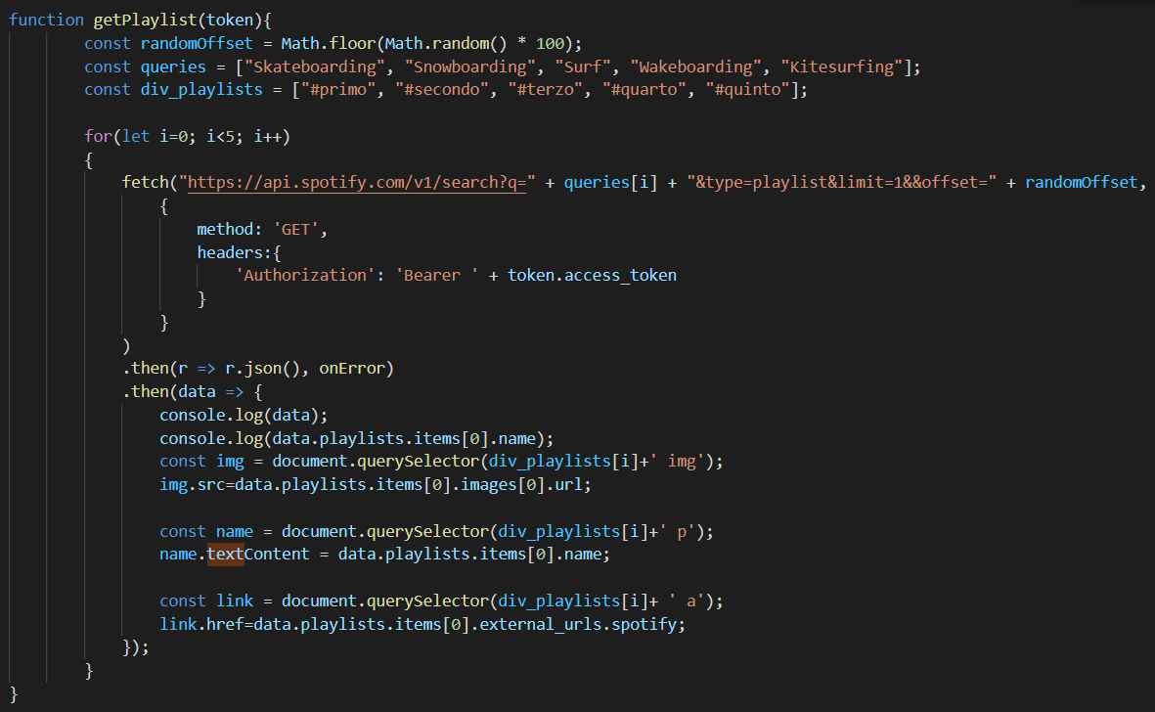
Spotify
Spotify Api con OAuth2 richiede l’autenticazione. Lo scambio di messaggi tra client e server avviene nel seguente modo:
1) Si esegue una richiesta per un token, (stringa identificativa) temporaneo per poter eseguire richieste al server. Per poter essere richiesto va eseguita una POST con header e body strutturari come in figura;
L’header contiene una valore «Authorization» contenente l’ID e la SECRET del client ottenute in precedenza codificate in base64 secondo lo schema evidenziato in figura. L’header contiene anche il campo «Content-Type» con quello specifico valore. Il body contiene una stringa fissata. Questi campi sono specificati nella documentazione della API.
2) La risposta conterrà il token richiesto ed esso verrà utilizzato per forgiare una seconda richiesta (come in figura) per ricevere le informazioni che sono necessarie per il corretto funzionamento del sito. In questo caso si tratta di una serie di playlist.

Slide 6
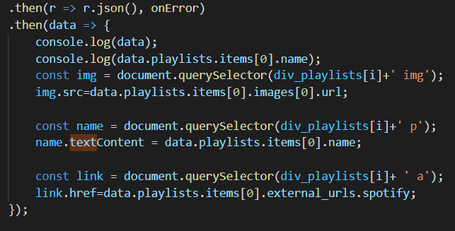
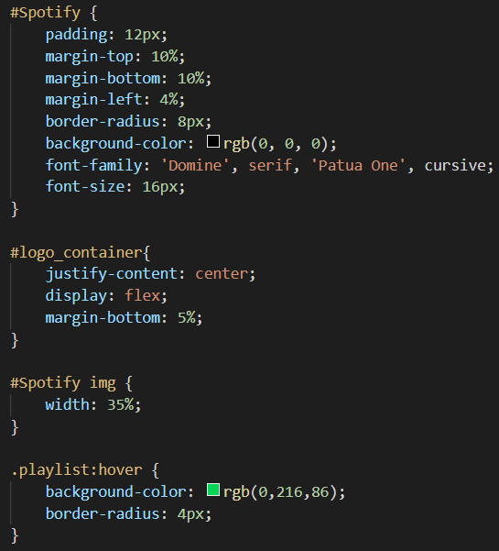
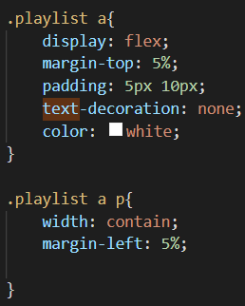
Spotify
3) A questo punto, dopo aver ricevuto i dati dal server, essi vengono interpretati e caricati in una struttura dati di tipo json e successivamente verranno estrapolate le informazioni utili e verranno caricate su delle variabili globali utili per la visualizzazione dei risultati.
Viene implementato anche il lato CSS, in modo da tale da modificare il layout della pagina con i nuovi elementi.

Slide 7
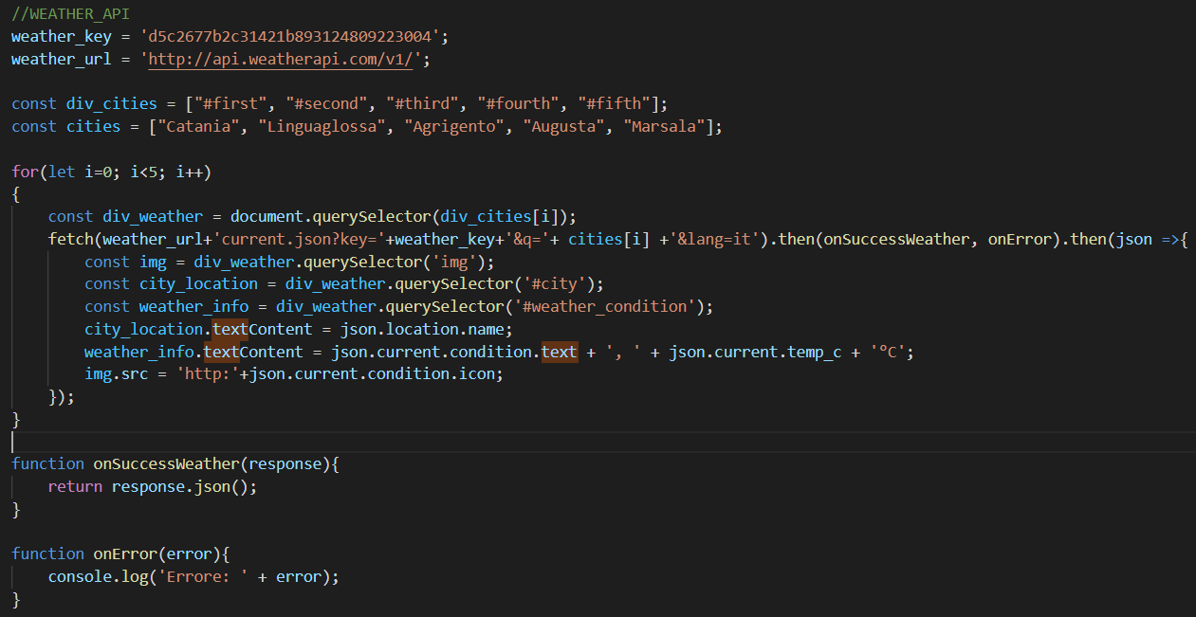
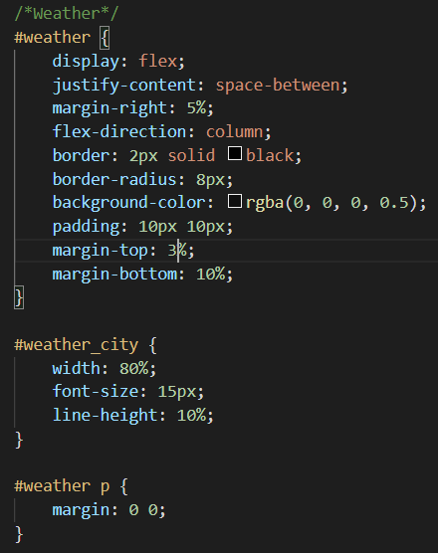
Weather Api
Con questa API ottengo il meteo corrente delle varie città consigliate nel sito. Qui ottengo la key dopo essermi registrato.
Vengono restituite le informazioni, tra cui l’immagine, attraverso la GET, così da potersi aggiornare. Anche qui, viene modificato il CSS.

